Slide 1
Sustentación
Proyectos ADSI - I I I
Trimestre Diurno

Slide 2
FORMACIÓN I I I Trimestre ADSI

Slide 3
Agenda
1.Nombre del proyecto e integrantes. | 11.Informe de requerimientos.
2.Introducción. | 12.Diagrama de casos de uso.
3. Planteamiento del problema. | 13.Casos de uso extendidos
4.Objetivo general y Objetivos específicos. | 14.Modelo Entidad Relación (MER)
5. Alcance. | 15.Diccionario de datos.
6.Justificación. | 16.Diagrama de Gantt .-agregar verificar. -presupuesto -selección personal -recursos
7. Tec. Levantamiento de información. | 17.Diagrama de clases.-corregir

Slide 4
Agenda
8. Resultados aplicación de técnicas. | 18.Prototipo.
9.Mapa de procesos.-corregir | 19. Diagrama de distribución.
10.Hardware y software con el que cuenta el cliente. | 20.Sistema de control de versiones.-corregir
21.Informes de costos. | 22.Bases de datos.-Corregir.
23.Prototipo funcional al 60%. | 24.Pruebas.
25.Implemetación diagrama de distribución. | 26.Manuales de usuario 60% y de operación.

Slide 5
Componente
Metodológico
Nombre proyecto
Objetivo general
Objetivos específicos
Planteamiento del problema
Alcance del proyecto
Justificación

Slide 6

Integrantes y nombre proyecto
C&R
Laura Daniela Moscoso Sánchez
Melanie Patricia Nieto Rodríguez
Diana Patricia Hernández González

Slide 7
Introducción
Somos una empresa que se caracteriza por ofrecer a nuestros clientes soluciones para el control de la información y brinda una mayor facilidad en el registro de entrada y salida de los vehículos (motos y bicicletas ) para que estos lleven una adecuada organización del lugar en el cual se ejecutaría nuestro software.

Slide 8
Descripción del Problema
Deficiencia en el registro adecuado de entrada y salida de los vehículos (motos y bicicletas) en el parqueadero de las sedes SENA-Colsutec (Barrio Colombia y Restrepo).

Slide 9
Objetivo general
Desarrollar un sistema de información para los parqueaderos de SENA-Colsutec ubicados en las sedes de los barrios Restrepo y Colombia, se realizará mediante el uso de lenguaje php, usando técnicas de programación, este sistema controlará el registro de ingreso y salida de los vehículos (motos y bicicletas).

Slide 10
Objetivos Específicos
Analizar el inconveniente de registro que tienen los
parqueaderos.
Desarrollar un sistema de información según
requisitos del usuario.
Implementar este nuevo Sistema de información.
Facilitar el manejo y la interpretación de
la información de control.

Slide 11
Alcance
El alcance del proyecto es el desarrollo de un sistema de información de control y registro de entrada y salida de los vehículos, como son las motos y bicicletas en los parqueaderos de las sede Colombia y sede Restrepo de SENA-Colsutec.

Slide 12
Alcance
Esta herramienta será una aplicación en ambiente web. El sistema tendrá módulos:
Para el registro de ingreso y salida de los vehículos (motos y bicicletas).
Para la captura de la información y validación de los datos tanto de usuarios como de vehículos.

Slide 13
Justificación
Este software es un producto que genera beneficios y soluciones, tanto a la institución como a los usuarios registrados ya que se puede tener una mayor organización de la información.

Slide 14
Componente
Técnico
Técnicas del levantamiento de información
Mapa de procesos
-BPMN o diagrama de flujo de proceso
Hardware, software con el que cuenta el cliente. (Inventario)

Slide 15
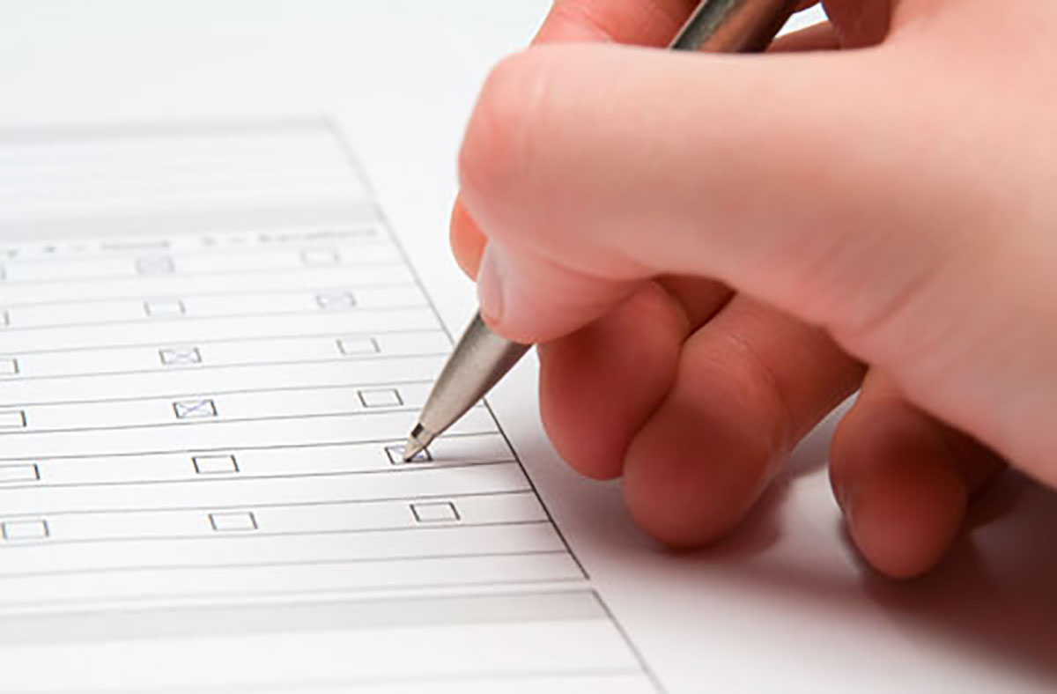
Técnicas de levantamiento de información
Encuesta
Entrevista
Observación
https://acipet.com/encuesta-guia-salarial-colombia-2015-y-tendencias-del-mercado-laboral/

Slide 16

Resultados de aplicación de técnicas
CONCLUSION
Los usuarios del sistema creen que si es adecuado un sistema de registro de entrada y salida de vehículo, tanto para su seguridad como para el registro de la gestión del parqueadero.
http://vadegeneracionnet.blogspot.com.co/2012/06/modelo-de-entrevista-y-encuesta.html
Informe completo

Slide 17
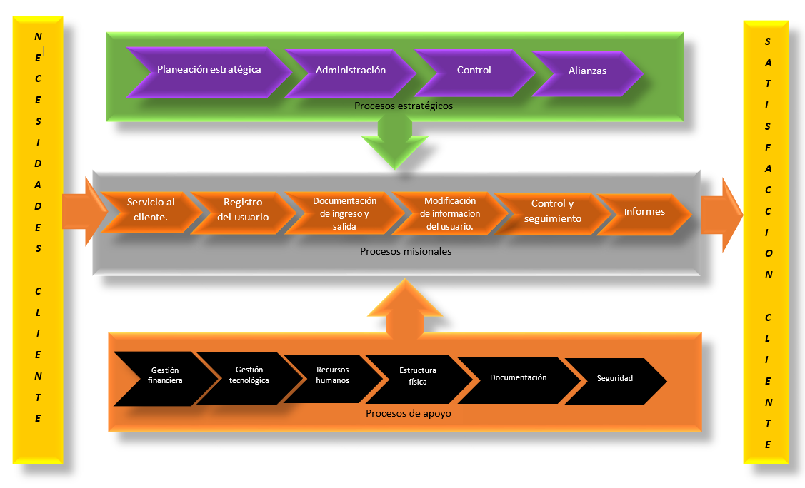
Mapa de procesos

Slide 18
Hardware y Software del cliente
Administrador
Dispositivo | Computador AOC
Sistema operativo | Windows 7 profesional
Procesador | Intel Core i7-3770
Estructura del procesador | 64 bits
Memoria RAM | 8.00 Gb
Sede Colombia
Guarda
Dispositivo | Computador Toshiba
Sistema operativo | Windows 10
Procesador | Intel Core i3
Estructura del procesador | 64 bits
Memoria RAM | 3.00 Gb

Slide 19
Hardware y Software del cliente
Administrador
Dispositivo | Computador hp
Sistema operativo | Windows 10
Procesador | Intel Core i3
Estructura del procesador | 64 bits
Memoria RAM | 4.00 Gb
Sede Restrepo
Guarda
Dispositivo | Computador AOC
Sistema operativo | Windows 10
Procesador | Intel Core i3
Estructura del procesador | 64 bits
Memoria RAM | 4.00 Gb

Slide 20
Componente
Técnico
Informe de Requerimientos(Estándar IEEE830)
-Requerimientos funcionales
-Requerimientos No funcionales
Casos de Uso
-Diagrama de Casos de Uso
-Formato Casos de Uso Extendido
Notes:
Diagrama de clases de análisis (modelo de dominio)

Slide 21
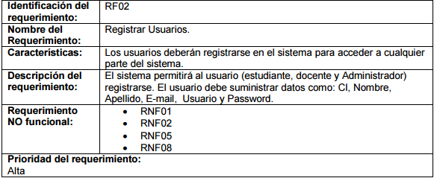
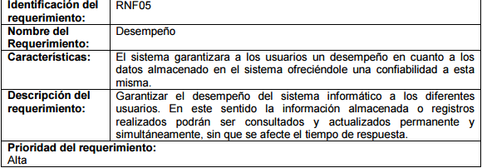
Informe de requerimientos
Informe IEEE 830

Slide 22
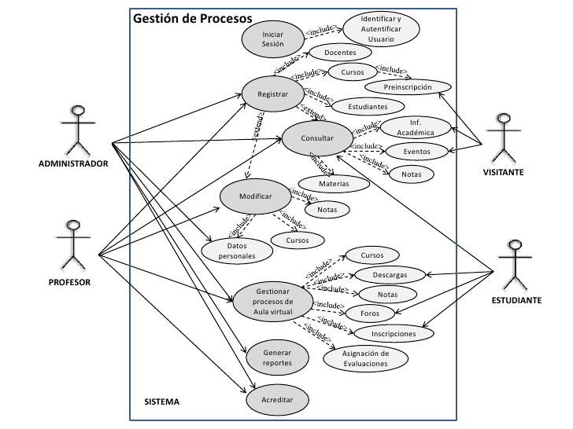
Diagrama de casos de uso
https://es.slideshare.net/Juan_Tapias/diagrama-de-casos-de-usos

Slide 23
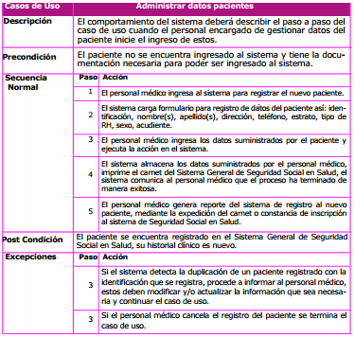
Casos de uso detallados

Slide 24
Componente
Técnico
Modelo Entidad Relación
- MER Notación crow´s foot
-Normalización del MER
Diccionario de datos

Slide 25
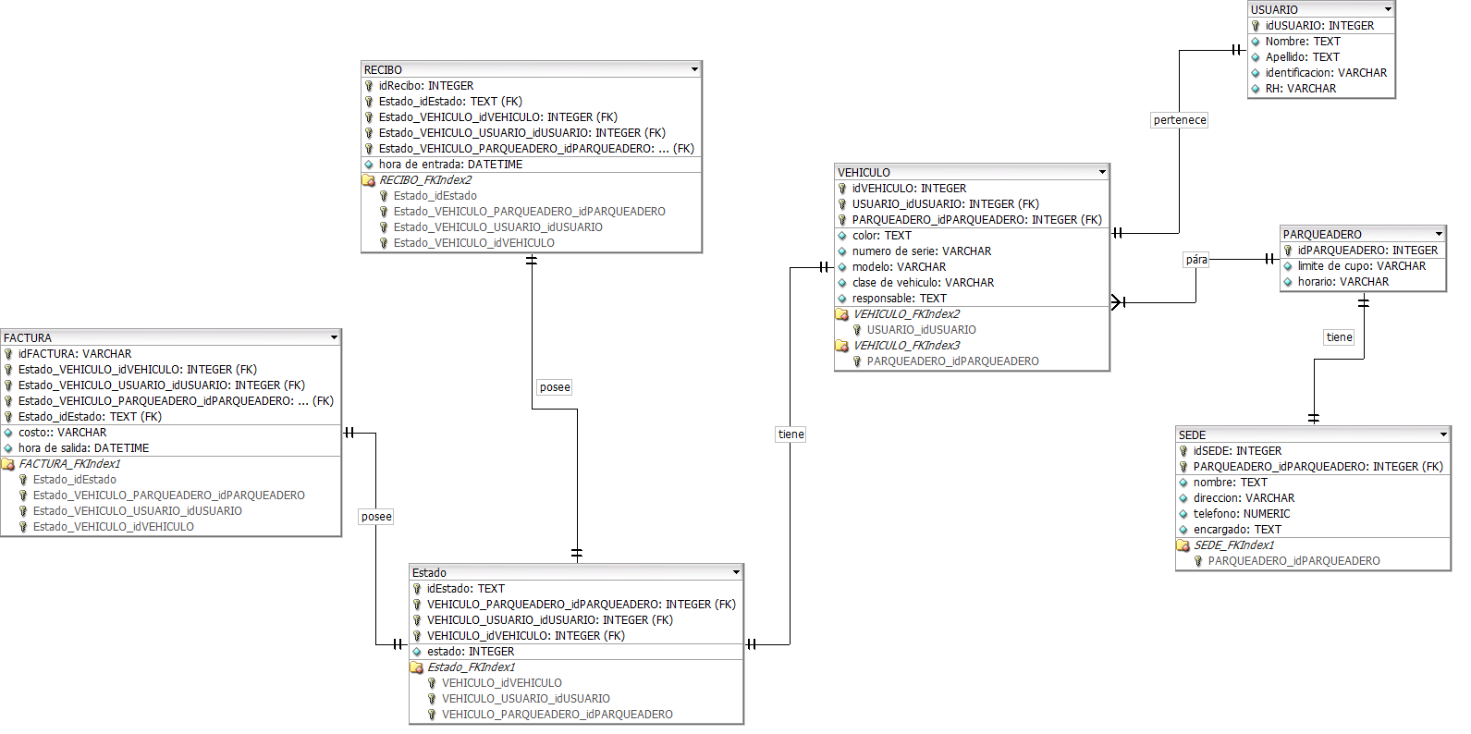
Modelo Entidad Relación

Slide 26
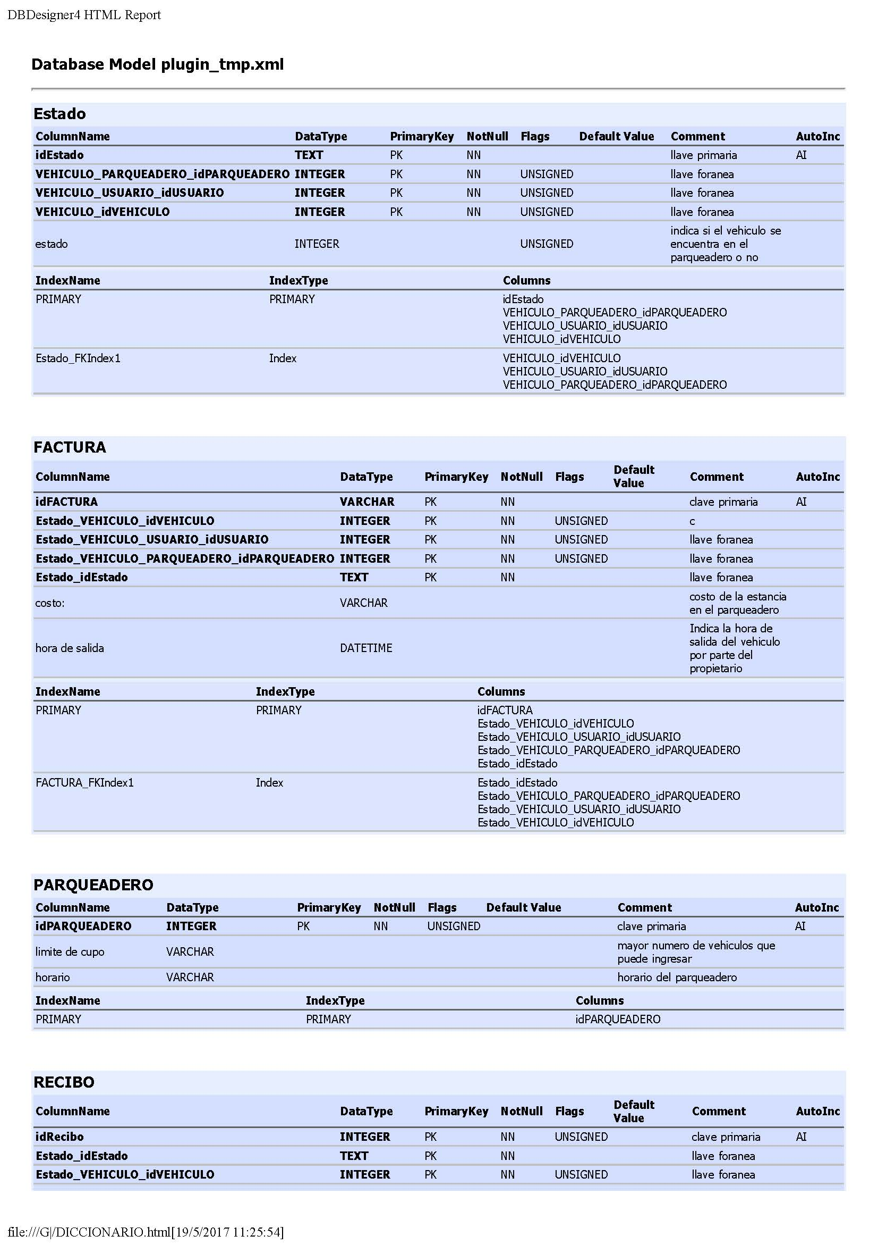
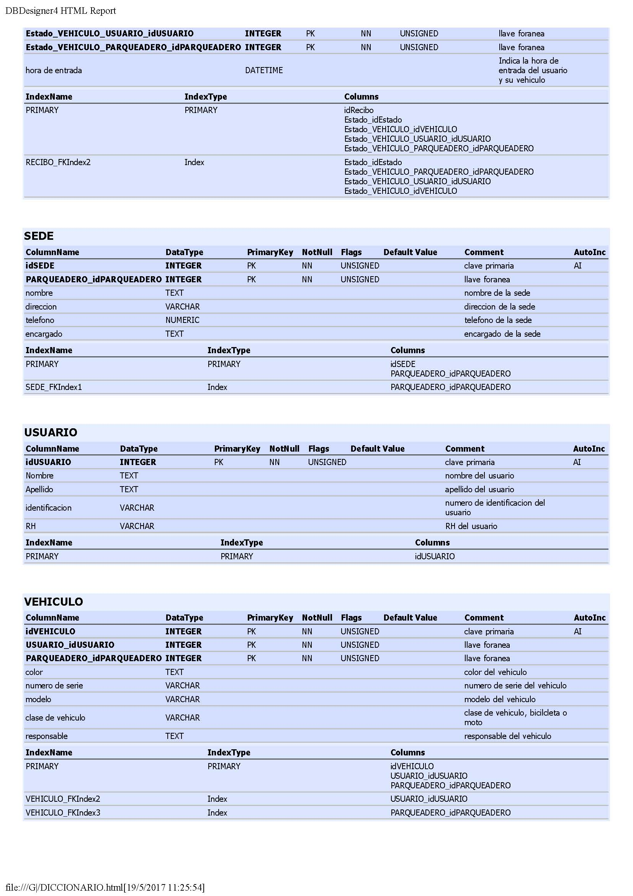
Diccionario de datos

Slide 27
Componente
Técnico
Diagrama de Gantt
-Cronograma
-Presupuesto
-Selección del personal
-Informes de uso de recursos
(se recomienda usar project para realizar esta actividad diagrama de gantt, informes de uso de recursos y presupuestos)

Slide 28
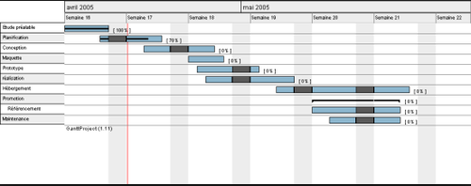
Diagrama de Gantt
http://es.ccm.net/contents/580-diagrama-de-gantt

Slide 29
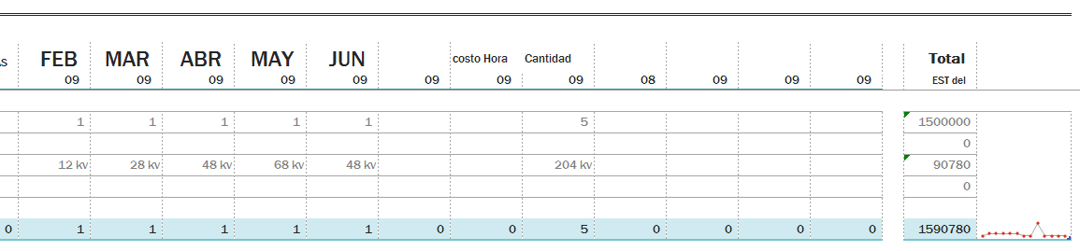
Presupuesto

Slide 30
Componente
Técnico
Diagrama de clases (Estándar UML 2,4,1 o superior)
Prototipo (Mockups, Wireframes o html) Maquetas de Navegación y Maquetas con base en los Mockups.
Diagrama de distribución(Estándar UML 2.4.1 o superior)

Slide 31
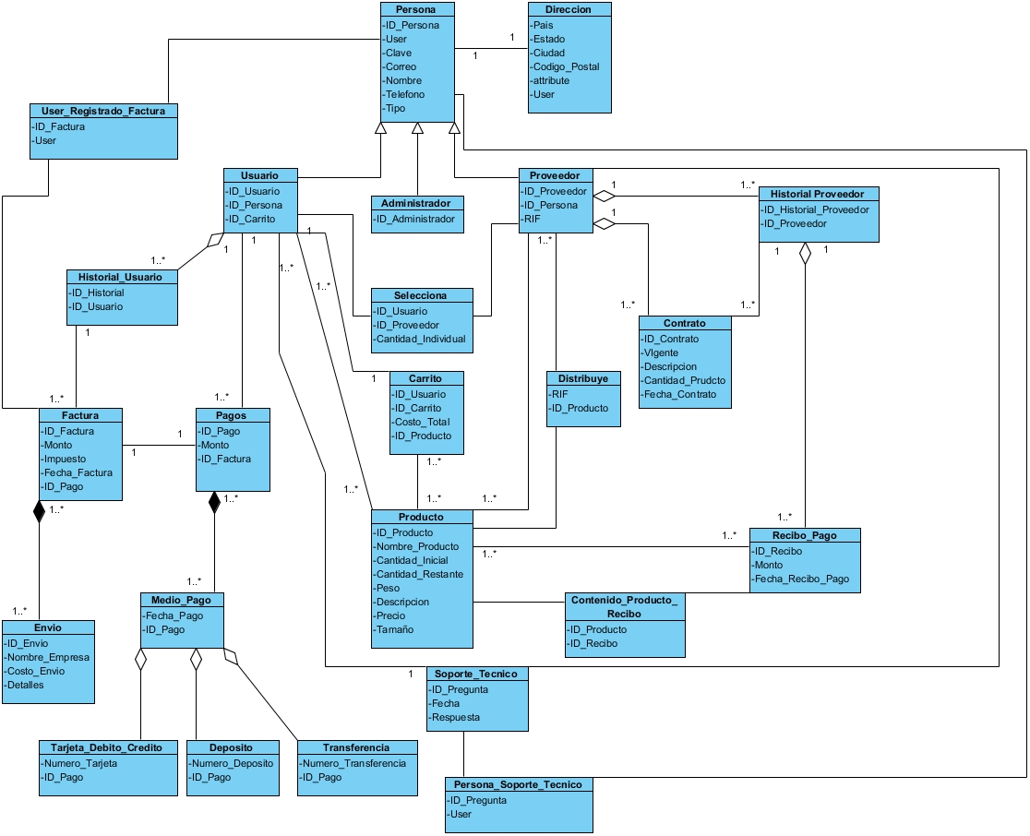
Diagrama de clases

Slide 32
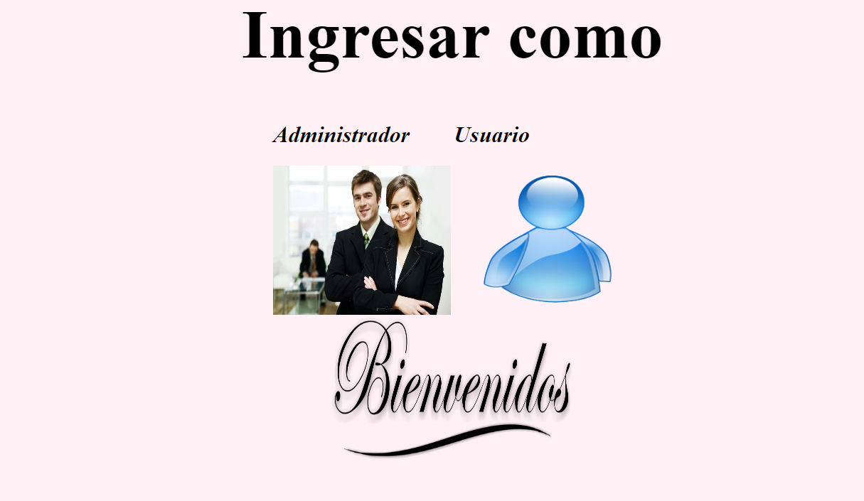
Prototipo

Slide 33
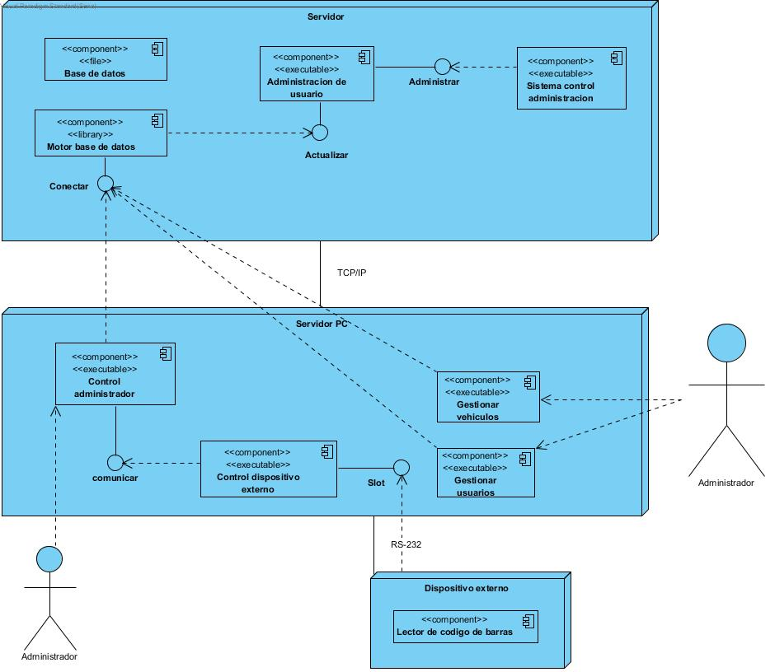
Diagrama de distribución

Slide 34
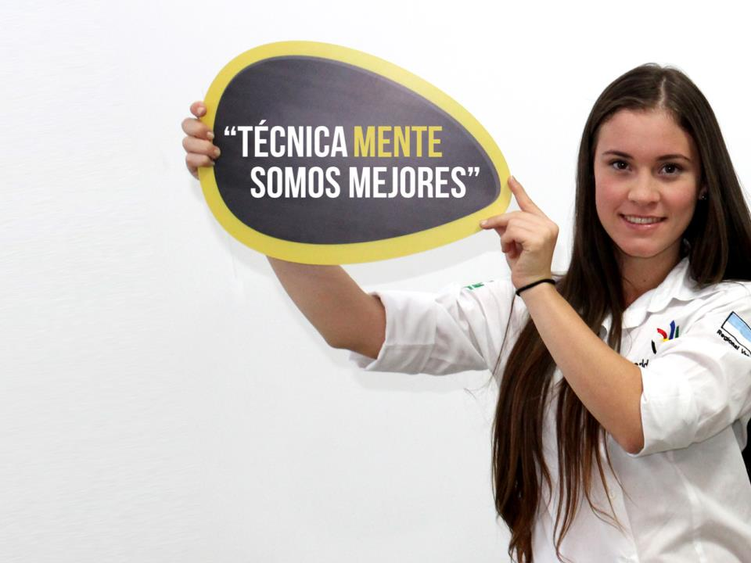
GRACIAS

